Slide 1
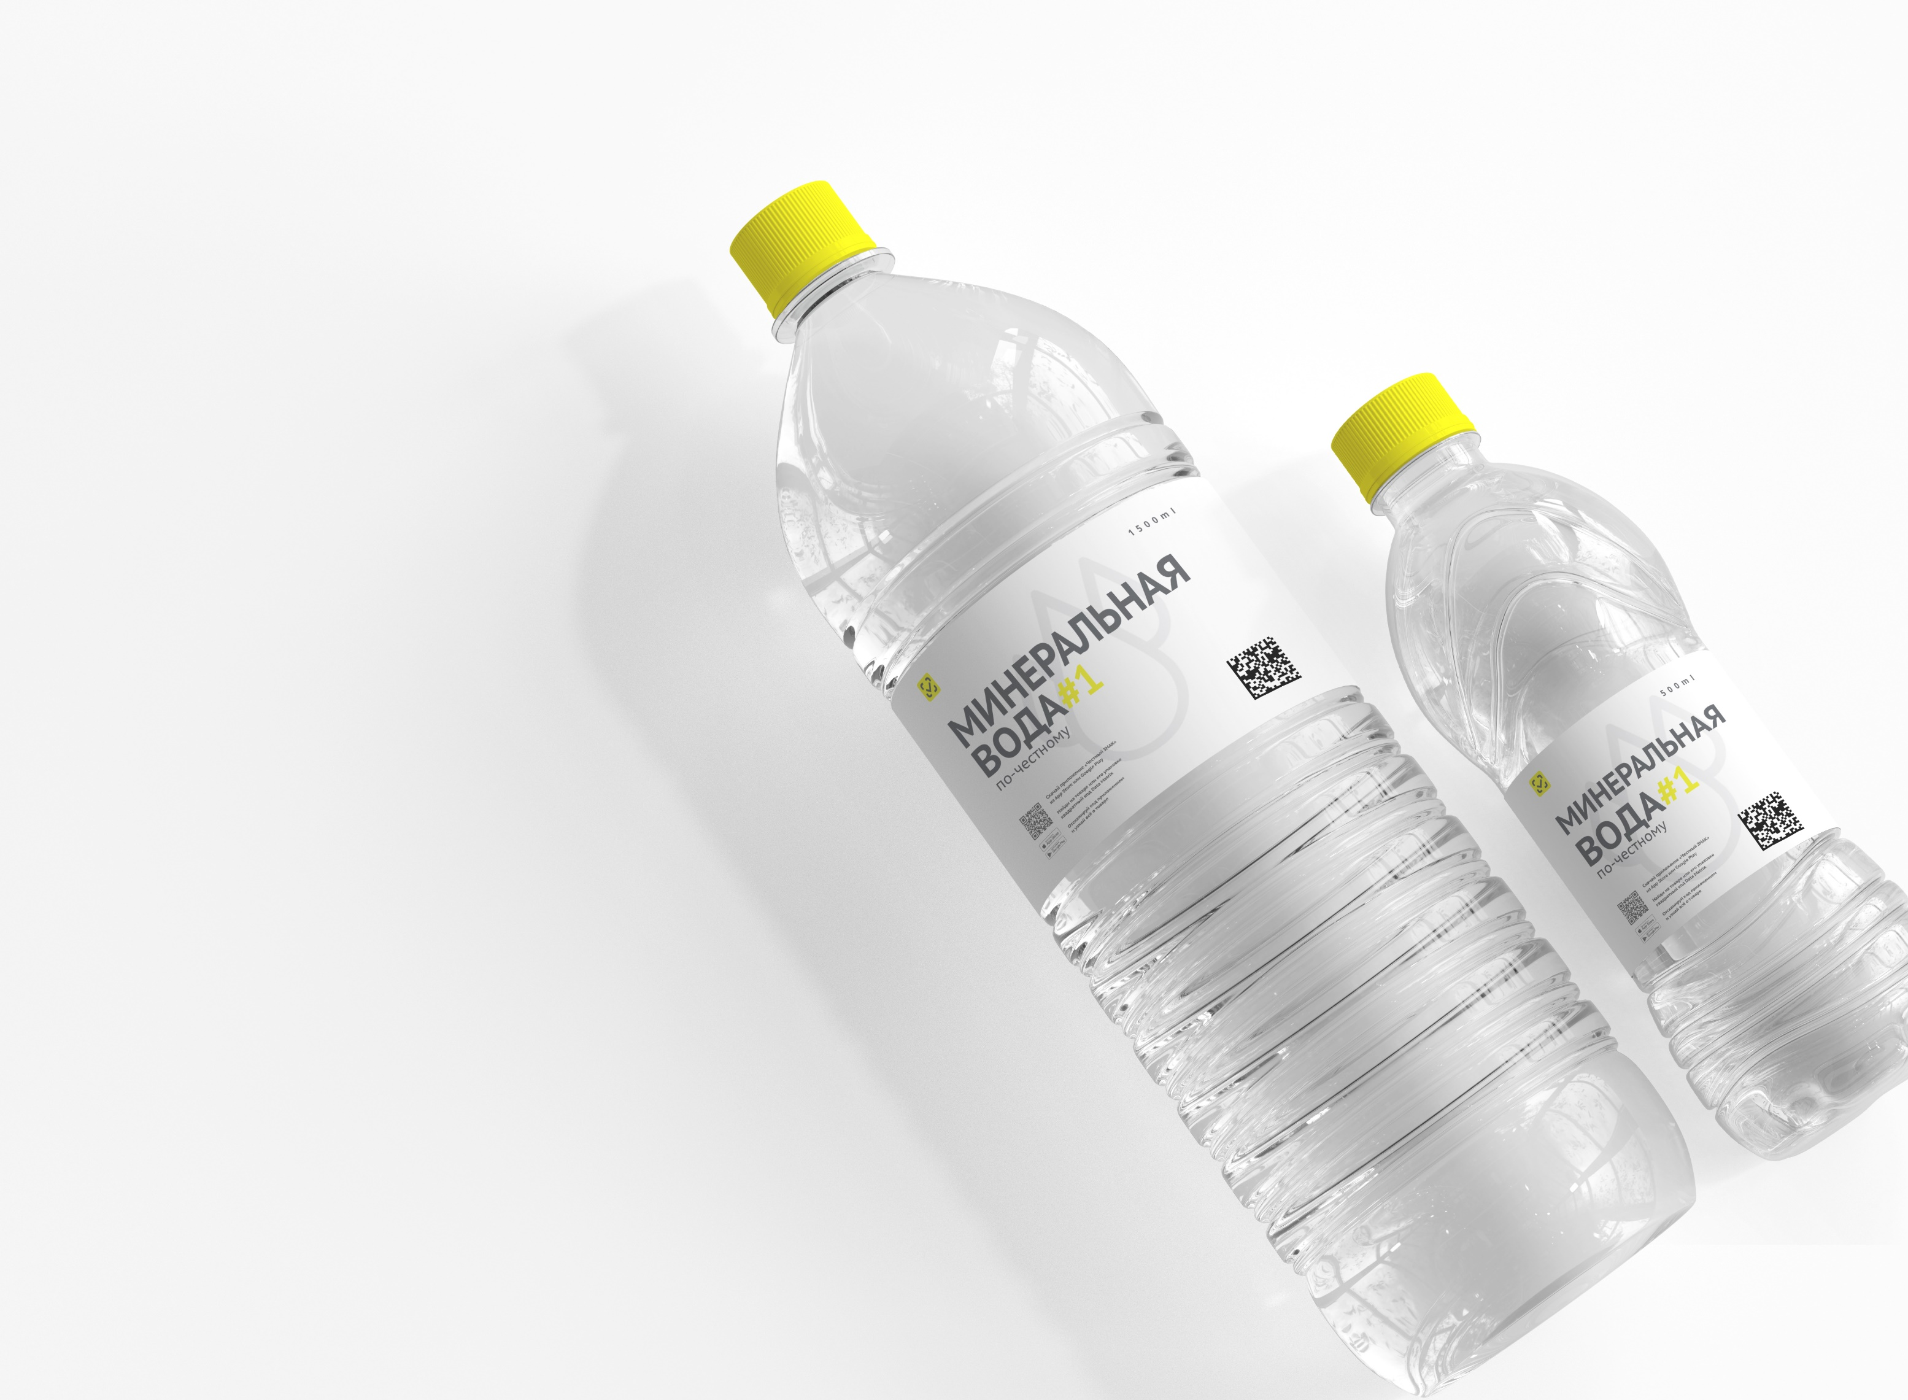


СТАТУС ПРОЕКТА ПО МАРКИРОВКЕ
упакованной воды
26.05.2023

Slide 2
СТАТИСТИКА РАБОТЫ УОТ ВОДЫ В ГИС МТ
по федеральным округам
Федеральный округ | % регистрации УОТ | % УОТ, работающих с ЭДО, от зарегистрированных | % розничных компаний, передающих чеки, от зарегистрированных
СЗФО | 81% (+5%) | 72% (+6%) | 49% (+25%)
ДФО | 79% (+4%) | 70% (+6%) | 50% (+19%)
ЦФО | 72% (+6%) | 69% (+8%) | 51% (+25%)
ПФО | 72% (+6%) | 71% (+7%) | 49% (+25%)
ЮФО | 70% (+6%) | 66% (+9%) | 46% (+22%)
УФО | 67% (+5%) | 72% (+8%) | 51% (+25%)
СФО | 65% (+6%) | 72% (+7%) | 53% (+22%)
СКФО | 55% (+7%) | 61% (+11%) | 42% (+27%)

Slide 3
СТАТИСТИКА РАБОТЫ УОТ ВОДЫ В ГИС МТ
ТОП регионов с самой низкой долей подключения розничного звена
Субъект Российской Федерации | % розничных компаний, передающих чеки, от зарегистрированных | % УОТ, работающих с ЭДО, от зарегистрированных | % регистрации УОТ | Получен ответ на письмо от 20.03.2023 № 26554/28
Чукотский автономный округ | 23% | 22% | 93% | Да
Республика Тыва | 28% | 35% | 60% | Да
Республика Ингушетия | 28% | 34% | 49% | Да
Чеченская Республика | 29% | 53% | 56% | Да
Республика Саха (Якутия) | 31% | 53% | 85%
Республика Дагестан | 35% | 45% | 44% | Да
Санкт-Петербург | 38% | 68% | 70%
Астраханская область | 39% | 60% | 68%
Кабардино-Балкарская Республика | 39% | 72% | 40%
Краснодарский край | 39% | 65% | 69% | Да
Пензенская область | 40% | 59% | 73%
57
Регионов направили ответ на письмо Минпромторга России
от 20.03.2023 № 26554/28

Slide 4


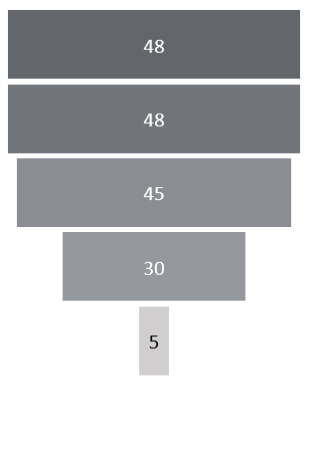
СТАТУС ГОТОВНОСТИ УОТ ДЕТСКОЙ ВОДЫ
ДОРОЖНАЯ КАРТА ПЛАНИРУЕМОГО ВНЕДРЕНИЯ*
ПЛАНИРУЕМОЕ КОЛИЧЕСТВО
С 1 СЕНТЯБРЯ 2023
Обязательная регистрация в системе маркировки и обязательная маркировка детской воды
ПОДКЛЮЧЕНО К ГИС МТ
С 1 МАРТА 2024
ЗАКЛЮЧИЛИ ДОГОВОР С ОПЕРАТОРОМ
Подключение к ЭДО в ОСУ, подача сведений о выводе из оборота в ОСУ в систему маркировки
ТЕХНИЧЕСКИ ГОТОВЫ
(ОСНАЩЕНЫ ЛИНИИ)
63
%
Продажа маркированной продукции
через кассу с подачей сведений в ГИС МТ
ОПИСАЛИ КАРТОЧКИ ТОВАРОВ
С 1 МАРТА 2025
Переход на поэкземплярный учёт
по ЭДО и при передаче данных в ГИС МТ
* Этапы указаны в соответствии с проектом постановления

Slide 5
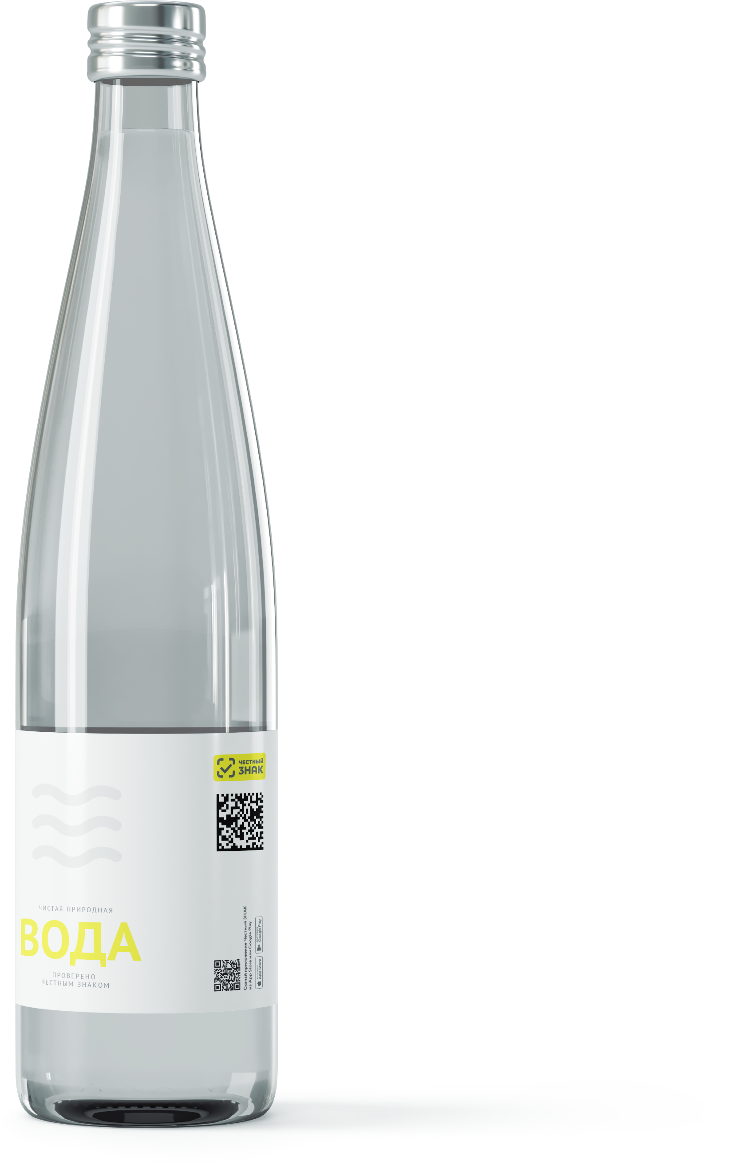
СОГЛАСНО ФЗ-54 ВЫДЕЛЯЕТСЯ ДВА ВИДА ОСОБЫХ МЕСТНОСТЕЙ:
ОТДАЛЕННЫЕ И ТРУДНОДОСТУПНЫЕ МЕСТНОСТИ
ОТДАЛЕННЫЕ ОТ СЕТЕЙ СВЯЗИ МЕСТНОСТИ
Участники вправе не применять контрольно-кассовую технику (ККТ) (Статья 2 п. 3 ФЗ 54). Исключение, позволяющее не использовать ККТ в отдаленных и труднодоступных местностях, не распространяется на участников, использующих автоматическое устройство для расчетов, а также осуществляющих торговлю подакцизными товарами (пункт 8 ст. 2 54-ФЗ).
Участники могут применять ККТ в режиме, не предусматривающем обязательной передачи фискальных документов в налоговые органы
и оператору маркировки в электронной форме через оператора фискальных данных (ОФД) (Статья 2 п. 7 ФЗ 54), т.е. использовать «автономную» контрольно-кассовую технику.
Перечень отдаленных или труднодоступных местностей утверждается органом государственной власти Российской Федерации для каждого субъекта Российской Федерации и публикуется на его официальном сайте.
Перечень отдаленных от сетей связи местностей утверждается органом государственной власти Российской Федерации для каждого субъекта Российской Федерации и публикуется на его официальном сайте.

Slide 6
СВОДНАЯ ИНФОРМАЦИЯ
ПРОИЗВОДСТВО В отдаленных и труднодоступных местностях | Описание карточки товара – эмиссия кодов маркировки – отчет о нанесении.
 | Ввод в оборот в течение 30 календарных дней.
ОБОРОТ в отдаленных и труднодоступных местностях | Сведения об обороте кодов маркировки передаются в течение 30 календарных дней в формате УПД, подписанного с двух сторон.
ПРОДАЖА В отдаленных и труднодоступных местностях через ККТ | ККТ в режиме, не предусматривающем обязательную передачу ФД в налоговые органы и Оператору-ЦРПТ, подача сведений о кодах маркировки в личном кабинете в течение 30 календарных дней. По требованию покупателя продавец обязан предоставить документ, подтверждающий расчет, без указания кода маркировки.
ОТГРУЗКА ИЗ отдаленных и труднодоступных местностей | Сведения об обороте кодов маркировки передаются в течение 30 календарных дней в форме УПД, подписанного обеими сторонами.
ОТГРУЗКА В отдаленные и труднодоступные местности | Сведения об обороте кодов маркировки передаются в течение 30 календарных дней в форме УПД, подписанного обеими сторонами.

Slide 7


Для участия в эксперименте участник направляет заявку на drinks@crpt.ru
По всем вопросам упакованной воды water@crpt.ru

